Slide 1
자바 기말고사 프로젝트
미디어소프트웨어
201611059 김보규

Slide 2
목차
Class Diagram
2. Class 전체 줄수
3. Table 구성
4. 실행 화면
5. 시연 영상
Java Address

Slide 3
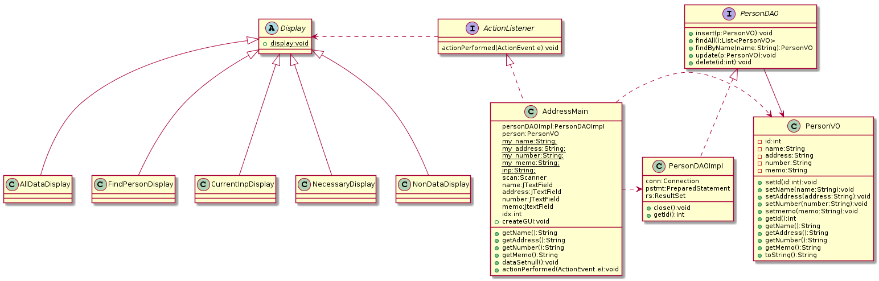
Class Diagram
Java Address

Slide 4
Class 전체 줄수
클래스 // 인터에이스명 | 줄수
(C) AddressMain | 178
(C) AllDataDisplay | 16
(C) ConnectionFactory | 28
(C) CurrentInpDisplay | 8
(C) Display | 4
(C) FindPersonDisplay | 10
(C) NecessaryDisplay | 7
(C) NonDataDisplay | 6
(I) PersonDao | 9
(C) PersonDAOImpl | 120
(C) PersonVO | 42
총합 | 428
Java Address

Slide 5
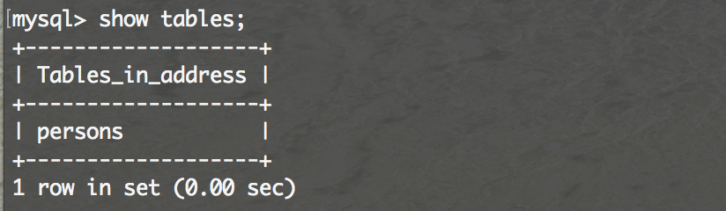
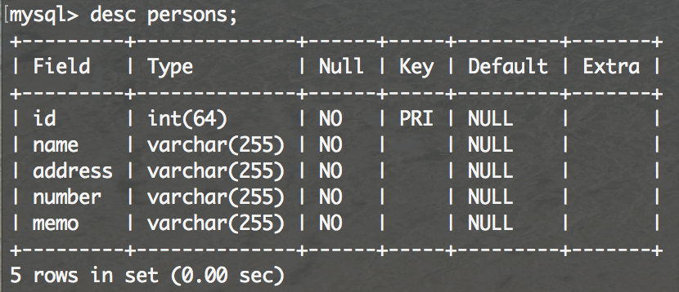
Table 구성
Java Address

Slide 6
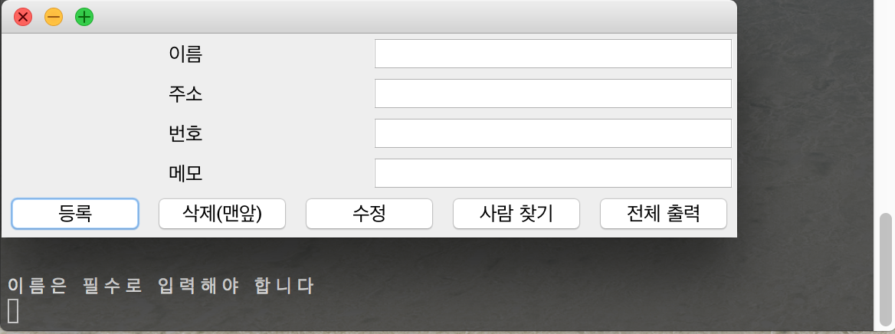
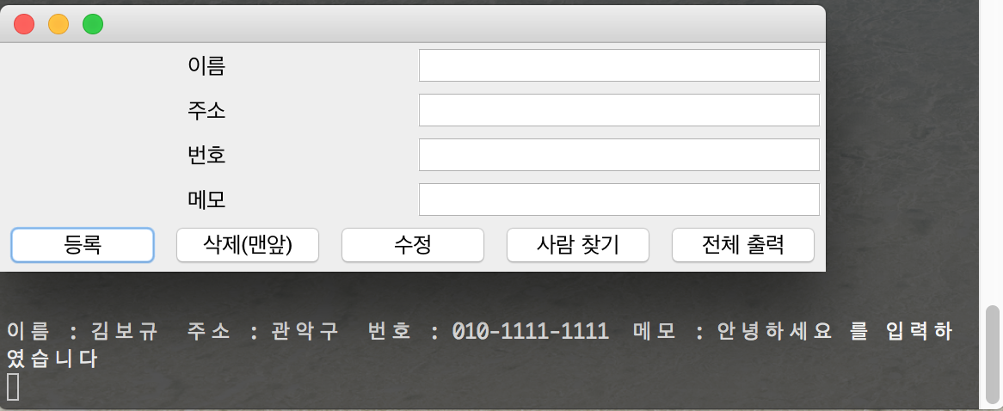
실행 화면(등록)
Java Address

Slide 7
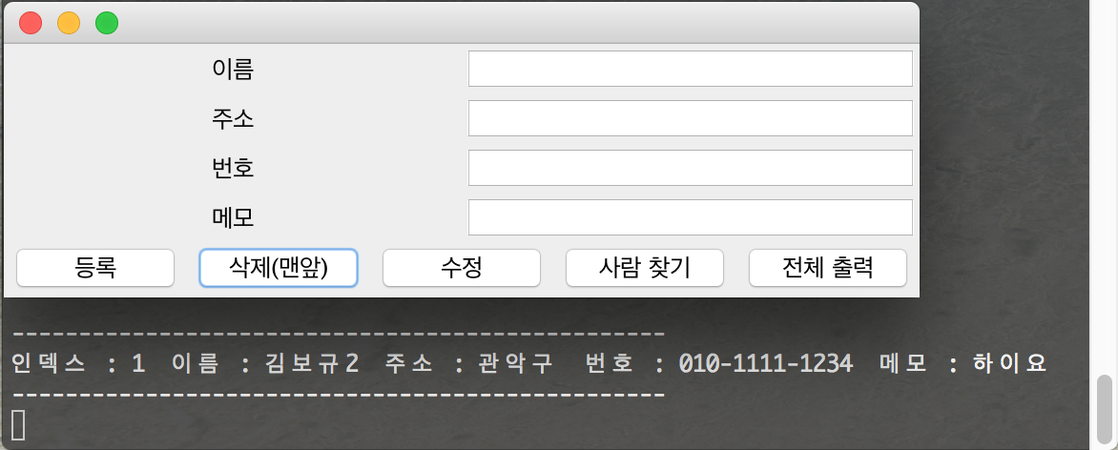
실행 화면(삭제)
Java Address

Slide 8
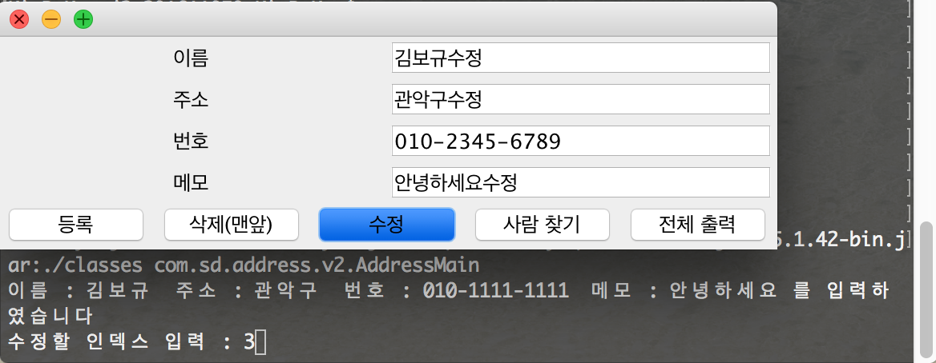
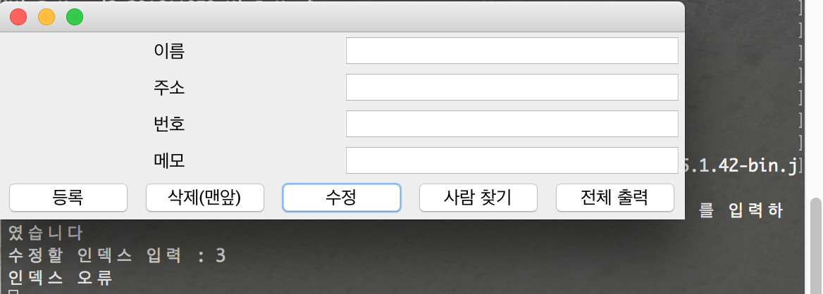
실행 화면(수정 - 실패)
Java Address

Slide 9
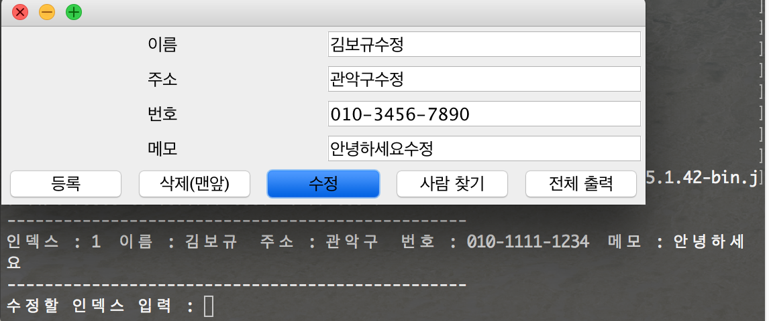
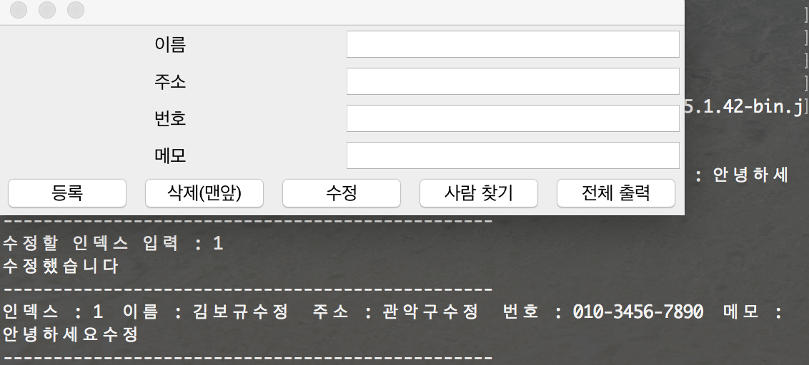
실행 화면(수정 - 성공)
Java Address

Slide 10
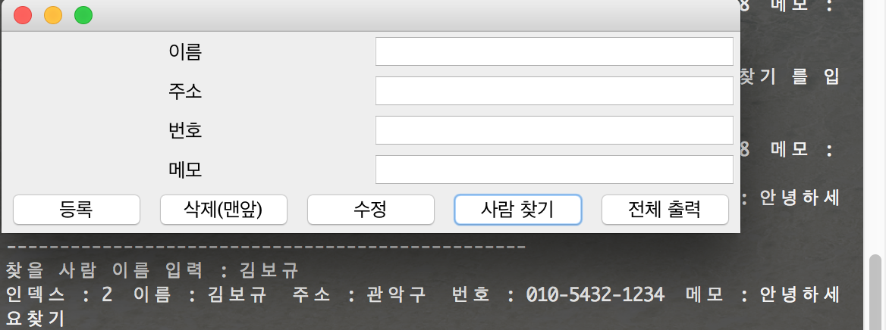
실행 화면(사람찾기)
Java Address

Slide 11
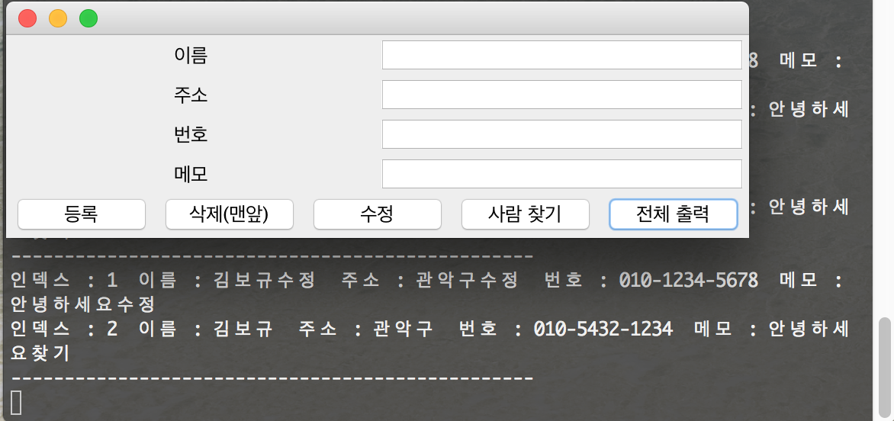
실행 화면(전체출력)
Java Address

Slide 12
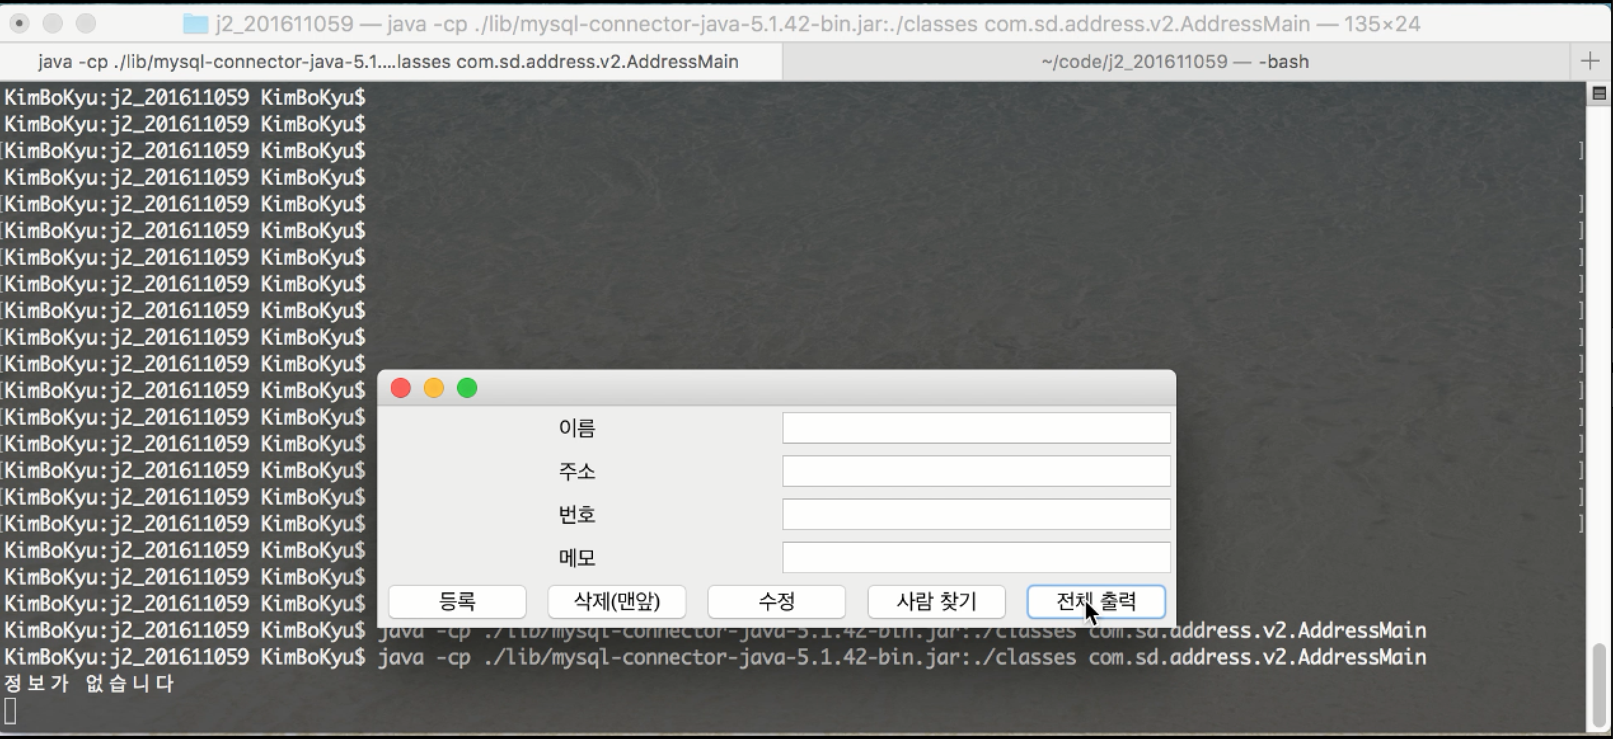
시연 영상
Java Address

